Slide 1
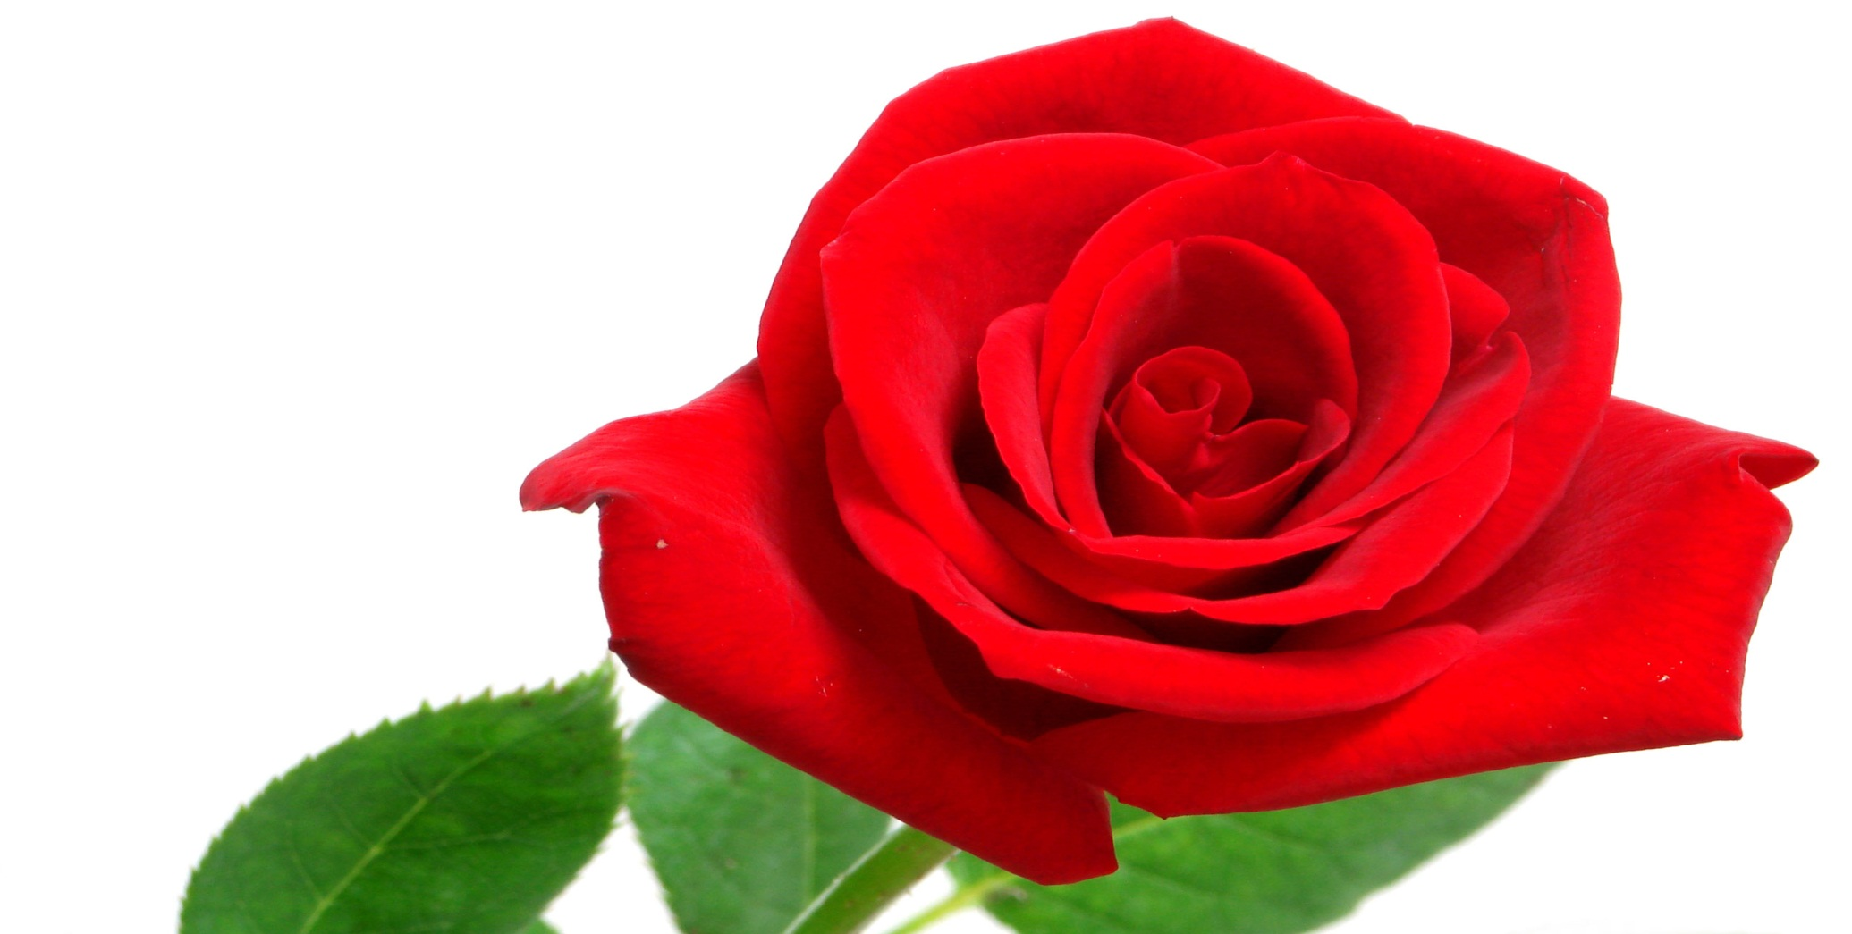
সবাইকে স্বাগতম

Slide 2


পরিচিতি
মোঃ সুরমান আলী
সহকারী শিক্ষক
কুলাউড়া বালিকা উচ্চ বিদ্যালয়
কুলাউড়া, মৌলভবিাজার।
শ্রেণিঃ ৬ষ্ঠ
বিষয়ঃ বিজ্ঞান
অধ্যায়ঃ ২য়
সময়ঃ ৫০ মিনিট

Slide 3
শিখনফল
অপুষ্পক উদ্ভিদ কী ব্যাখ্যা করতে পারবে।
অপুষ্পক উদ্ভিদ সনাক্ত করতে পারবে।
অপুষ্পক উদ্ভিদেরর শ্রেণিকরন করতে পারবে।
অপুষ্পক উদ্ভিদের বৈশিষ্ট্য বর্ণনা করতে পারবে।

Slide 4
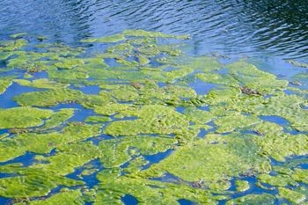
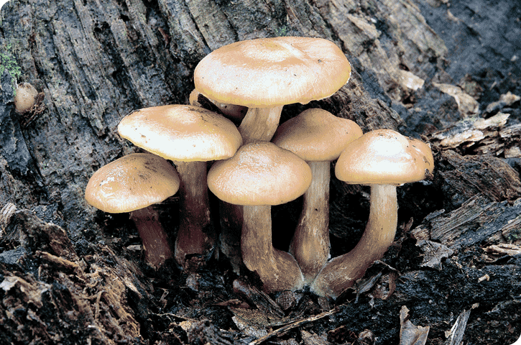
ছবিতে তোমরা কী দেখতে পারছ?
অপুষ্পক উদ্ভিদ

Slide 5
অপুষ্পক উদ্ভিদের শ্রেণিকরণ

Slide 6
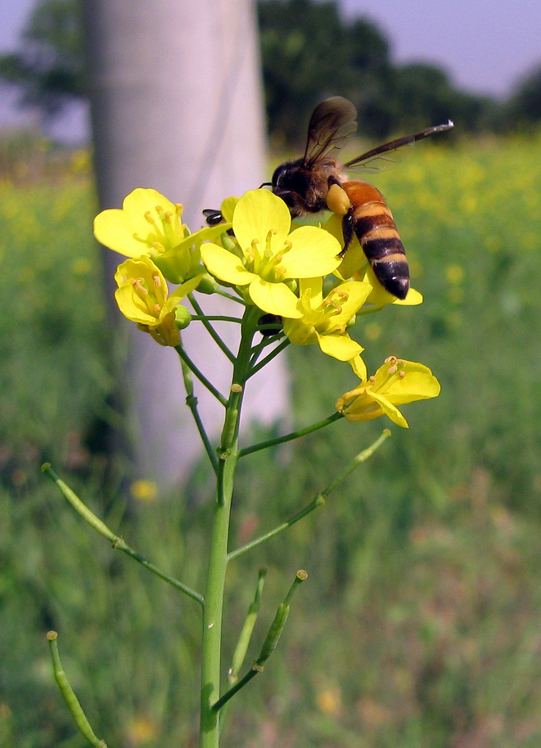
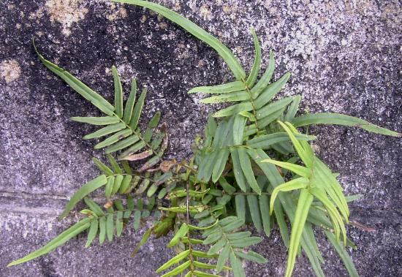
নিচের চিত্র দু’টি লক্ষ্য কর
অপুষ্পক উদ্ভিদ
সপুষ্পক উদ্ভিদ
যে সকল উদ্ভিদের ফুল ও ফল হয় না এবং স্পোর বা রেণুর মাধ্যমে প্রজনন সম্পন্ন করে তাকে অপুষ্পক উদ্ভিদ বলে।

Slide 7
নিচের ছকটি লক্ষ্য কর
অপুষ্পক উদ্ভিদ
আদি উদ্ভিদ
সমাঙ্গঁ দেহী উদ্ভিদ
মস বর্গীয় উদ্ভিদ
ফার্ণ বর্গীয় উদ্ভিদ
শৈবাল
শ
ছত্রাক
অপুষ্পক উদ্ভিদের শ্রেণিকরণ

Slide 8

দলীয় কাজ
অপুষ্পক উদ্ভিদ বলতে কী বুঝ?
❖ অপুষ্পক উদ্ভিদের শ্রেণিকরণ কর।

Slide 9
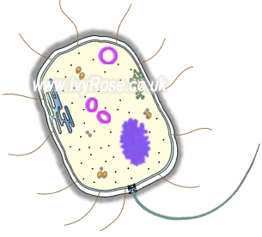
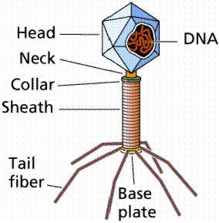
নিচের ছবি দু’টি কী তোমরা কখনো দেখেছ?
ব্যকটেরিয়া
ভাইরাস
▪ভাইরাস ও ব্যকটেরিয়া আদি উদ্ভিদ।
▪এদের খালি চোখে দেখা যায় না।
▪এদের দেখতে অণুবীক্ষণ যন্ত্রের প্রয়োজন।
▪এদের বর্ণ সবুজ নয় এবং এরা পরভোজী।
▪ এরা বিভিন্ন রোগ সৃষ্টি করে।

Slide 10
জোড়ায় কাজ
আদি উদ্ভিদের বৈশিষ্ট্য লিখ।

Slide 11
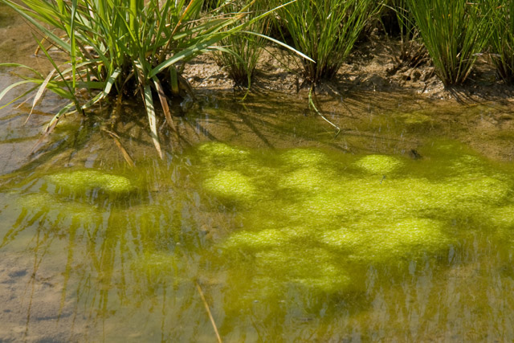
নিচের চিত্রটি দেখ
শৈবাল
(সমাঙ্গঁ দেহী উদ্ভিদ)
শৈবালের দেহকে মূল,কান্ড ও পাতায় বিভক্ত করা যায় না।
এদের দেহে ক্লোরোফিল বিদ্যমান থাকায় নিজের খাদ্য নিজেরাই তৈরি করতে পারে।
এরা স্বভোজী।যেমন-স্পাইরোগাইরা।

Slide 12

একক কাজ
শৈবালের বৈশিষ্ট্য লিখ।

Slide 13
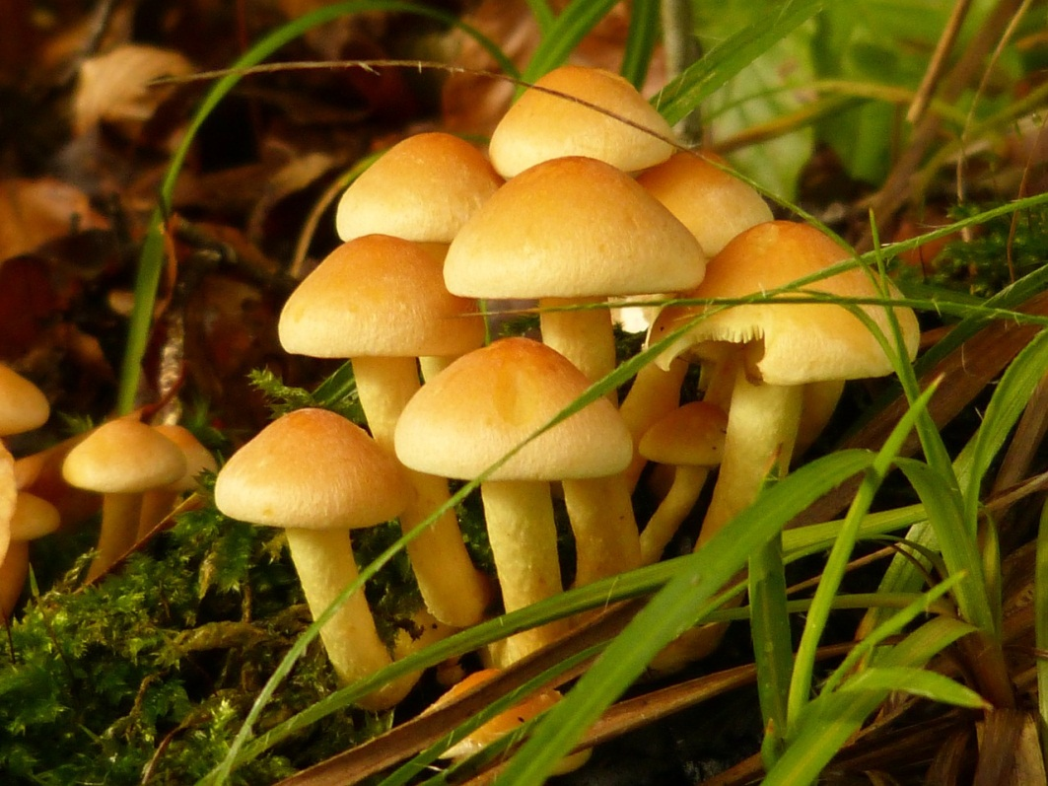
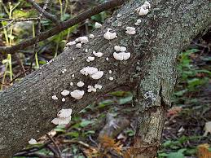

নিচে তোমরা কী দেখতে পারছ?
ছত্রাক (সমাঙ্গঁ দেহী উদ্ভিদ)
ছত্রাকের দেহ সবুজ নয়।
এদের ক্লোরোফিল থাকে না বলে এরা পরপভোজী।
এরা ছায়াযুক্ত স্থানে জন্মে।যেমন-এগারিকাস

Slide 14
জোড়ায় কাজ
▪ছত্রাকের বৈশিষ্ট্য গুলো লিখ।
▪শৈবাল ও ছত্রাকের মধ্যে পার্থক্য লিখ।

Slide 15
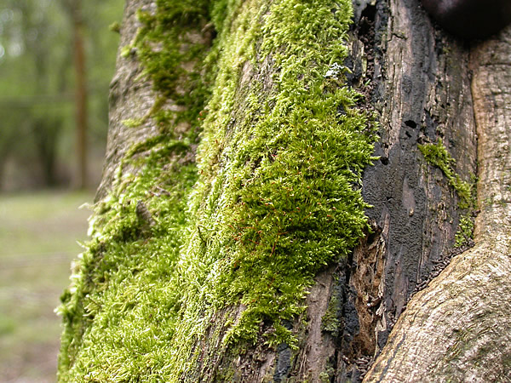
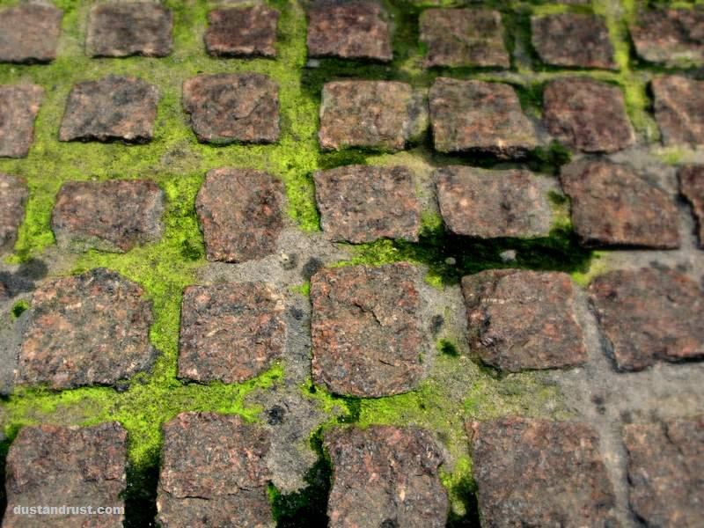
নিচের চিত্রটি লক্ষ্য কর
মস
মসবর্গ উদ্ভিদের কান্ড ও পাতা রয়েছে।
এদের মূল নেই তবে মূলের পরিবর্তে রাইজয়েড রয়েছে।
এরা সবুজ ও স্বভোজী।
এরা স্যাঁতসেঁতে ইট,মাটি,দেয়াল ওগাছের বাকলে জন্মায়।তবে পানিতে ভাসমান অবস্থায় জন্মে।
যেমন-মস।

Slide 16
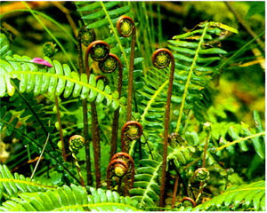
চিত্রটি দেখে কী বুঝতে পারছ?
ফার্ণ অপুষ্পক উদ্ভিদের মধ্যে সর্বোন্নত উদ্ভিদ।
ফার্ণের দেহ মূল,কান্ড ও পাতায় বিভক্ত।
বাড়ির পাশে স্যাঁতসেঁতে ছায়াযুক্ত স্থানে এবং পুরানো দালানের প্রাচীরে প্রচুর পরিমানে জন্মে।
যেমন -ঢেঁকিশাক।
ঢেঁকিশাক (ফার্ণ বর্গীয় উদ্ভিদ)

Slide 17

 দলীয় কাজ
মস বর্গীয় উদ্ভিদের বৈশিষ্ট্য লিখ।
মস এবং ফার্ণ বর্গীয় উদ্ভিদের মধ্যে কোনটি উন্নত এবং কেন?

Slide 18
মূল্যায়ন
অপুষ্পক উদ্ভিদ কী?
অপুষ্পক উদ্ভিদকে কত ভাগে ভাগ করা হয়েছে?
শৈবাল ও ছত্রাকের মধ্যে প্রধান পার্থক্য কী?
অপুষ্পক উদ্ভিদের মধ্যে কোনটি সবচেয়ে উন্নত?
মসের বৈশিষ্ট্য বল।

Slide 19
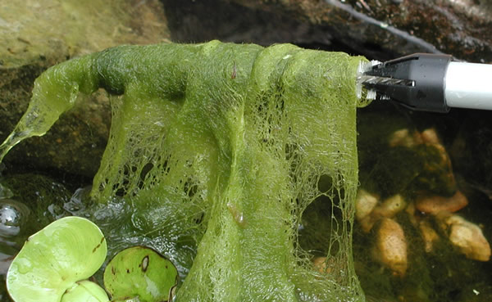
বাড়ির কাজঃ
(ক)
(খ)
(গ)
ক) অপুষ্পক উদ্ভিদ কী?
খ) অপুষ্পক উদ্ভিদের শ্রেণিকরণ কর।
গ) চিত্র ‘ক’ এবং ‘খ’এর মধ্যে পার্থক্য নির্ণয় কর।
ঘ) উল্লিখিত চিত্রগুলোর মধ্যে কোন উদ্ভদটি সর্বাপেক্ষা উন্নত ? তোমার উত্তরের পক্ষে যুক্তি দেখাও।

Slide 20

ধন্যবাদ

